Slide 1
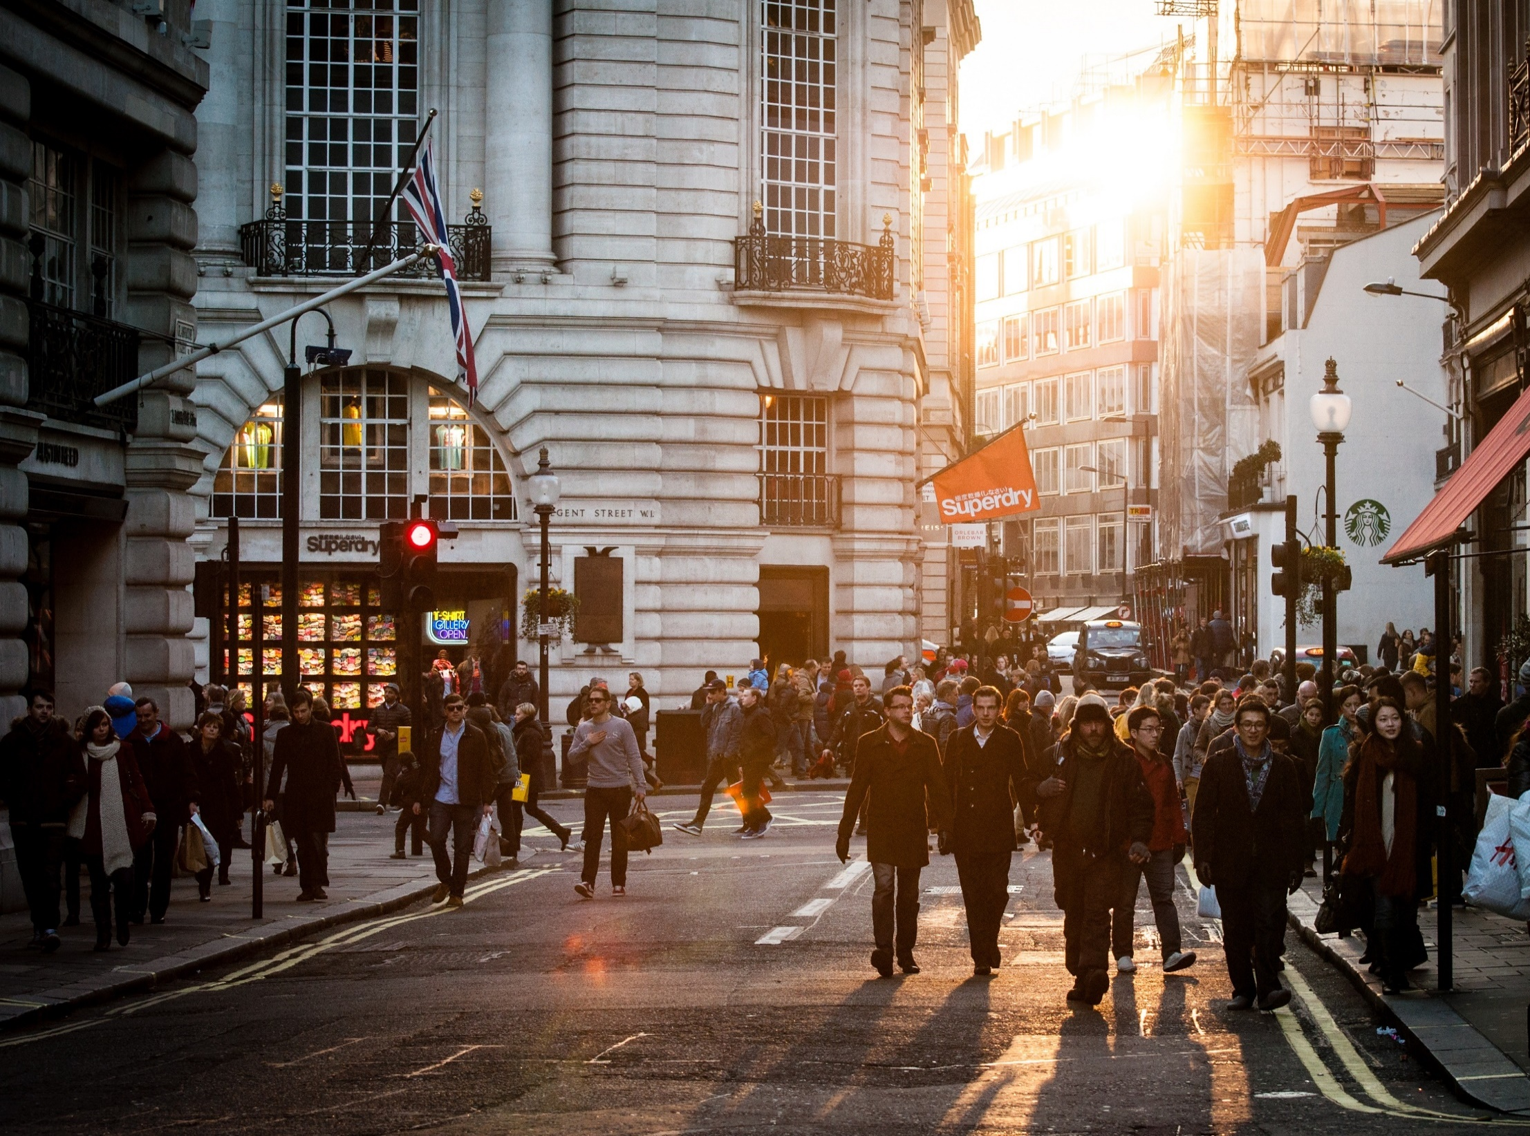
DĚJEPIS
Mgr. Pavel Fiala

Slide 2
STAROVĚKÝ EGYPT
Přírodní podmínky
Zemědělství
Řemesla
Vznik státu
Obyvatelstvo
PERIODIZACE DĚJIN EGYPTA

Slide 3
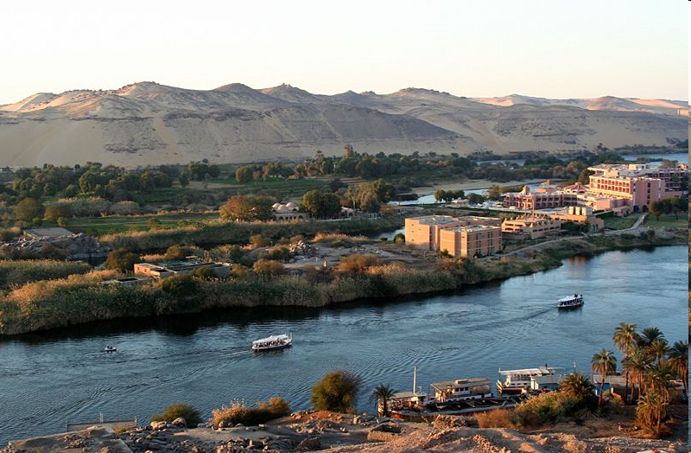
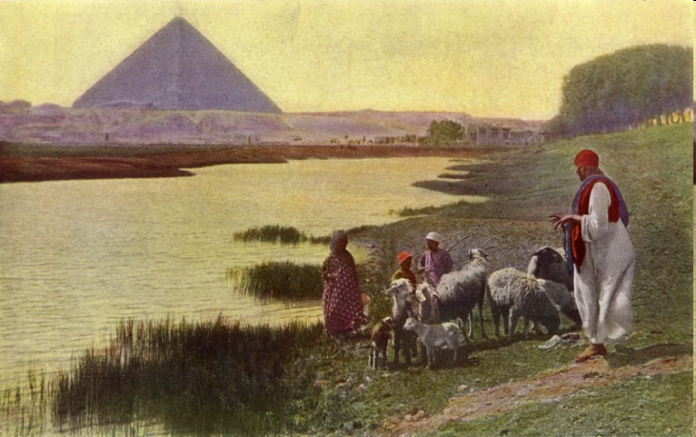
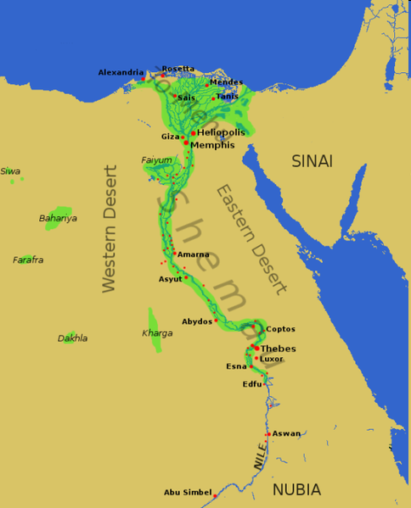

Slide 4
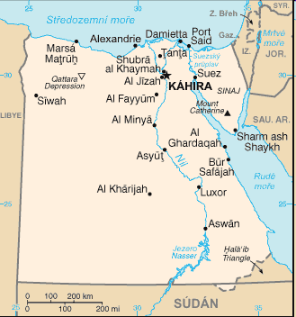
PŘÍRODNÍ PODMÍNKY
Ve kterém světadíle najdeme Egypt?
v Africe
Jak se nazývá řeka, která Egyptem protéká?
NIL
Do kterého moře se vlévá?
do Středozemního moře
Jaké podnebí je v Egyptě?
suché, teplé podnebí

Slide 5
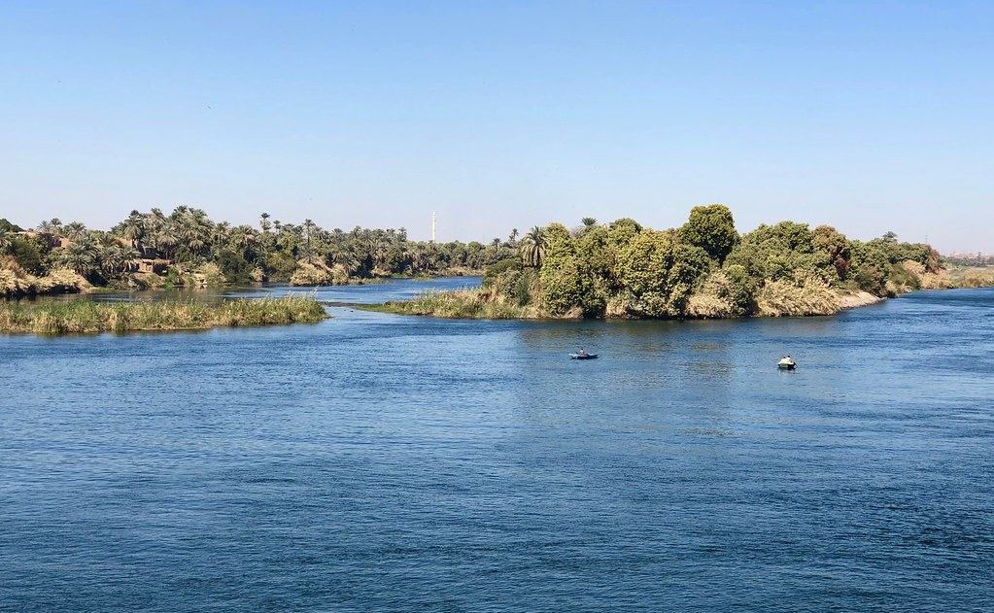
Egypt je darem Nilu - Herodotos
Jak rozumíš výroku slavného řeckého historika?
Egypťané byli závislí na každoročních záplavách Nilu, rozvodněná řeka přinášela úrodné bahno, v obdobích sucha byl rozvod vody na pole zajišťován zavlažovacími kanály.
záplavy (červenec–říjen)

Slide 6
ZEMĚDĚLSTVÍ
Odkud přišla do Egypta znalost zemědělství?
z Mezopotámie
Které plodiny se v Egyptě pěstovaly?
ječmen, pšenice, luštěniny, vinná réva, len
Jaký nástroj užívali Egypťané k orbě?
hák
Jaká domácí zvířata chovali Egypťané?
krávy, ovce, kozy, kachny

Slide 7
ŘEMESLA
Jaké nerostné suroviny se nacházely na území Egypta?
měď, zlato, kámen, sůl, železná ruda
Kterým řemeslům se Egypťané věnovali?
hrnčířství – znalost hrnčířského kruhu
tkalcovství – zpracování lnu
kovotepectví, kovolitectví – zpracování kovů

Slide 8
VZNIK STÁTU
Které dvě části tvořily starověký Egypt?
HORNÍ A DOLNÍ EGYPT
Podle čeho vznikly tyto názvy?
podle toku Nilu
Horní Egypt: jih – hornatý – lov, pastevectví
Dolní Egypt: sever – úrodná nížina – zemědělství
3000 př. n. l. – VZNIK JEDNOTNÉHO STÁTU
sjednocení Horního a Dolního Egypta
vládce MENI – sídlo ve městě Mennofer (řec. Memfis)

Slide 9
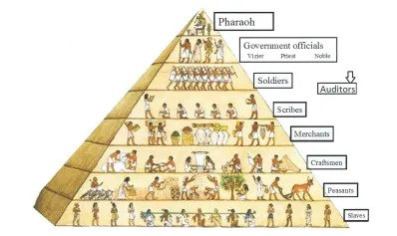
OBYVATELSTVO
Jak se nazýval vládce Egypta?
FARAON
Jaké měl v zemi postavení?
neomezený vládce, vtělený bůh, vlastník veškeré půdy
Které další vrstvy obyvatelstva v Egyptě vládly?
KNĚŽÍ – náboženské obřady, řídí chrámové hospodářství
ÚŘEDNÍCI – řízení správy státu, vybírání daní, soudní pravomoc
- nejvyšší úředník – vezír
VOJÁCI – obrana země, války, udržují klid v zemi
Kdo tvořil ovládané obyvatelstvo?
ŘEMESLNÍCI, ZEMĚDĚLCI, OBCHODNÍCI
Jak se nazývala nejnižší skupina obyvatel a jaké bylo její postavení?
OTROCI – bezprávné obyvatelstvo, z válečných zajatců, práce v dolech, lomech, při stavbách pyramid

Slide 10
PERIODIZACE DĚJIN
Víte, jak se člení dějiny Egypta?
- podle královských dynastií
- dále pak do větších celků – říší
Stará říše (2700–2200 př. n. l.)
Střední říše (2000–1800 př. n. l.)
Nová říše (1600–1100 př. n. l.)

Slide 11
PYRAMIDY
Co jsou to pyramidy a k čemu sloužily?
- monumentální stavby, jediný ze sedmi divů světa, který se zachoval dodnes, sloužily jako hrobky panovníků
Jak se nazývá nejstarší pyramida?
DŽOSÉROVA
Jak se nazývá největší pyramida?
tzv. Velká pyramida – CHEOPSOVA

Slide 12
STARÁ ŘÍŠE (2700–2200 př. n. l.) období stavitelů pyramid

Slide 13
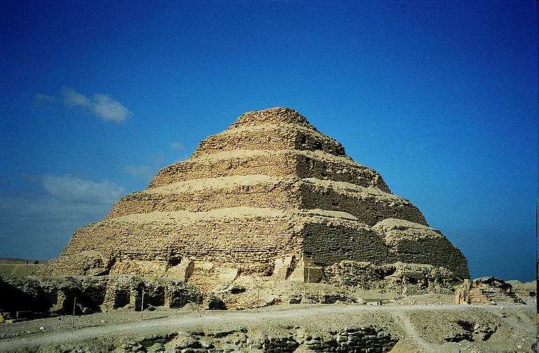
Džosérova pyramida v Sakkáře
- NEJSTARŠÍ, STUPŇOVITÁ

Slide 14
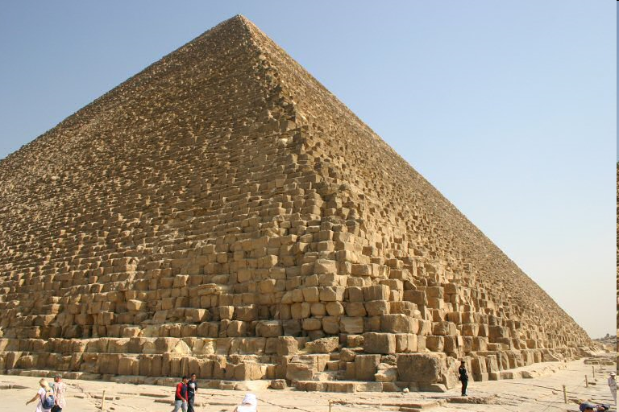
Cheopsova pyramida

Slide 15
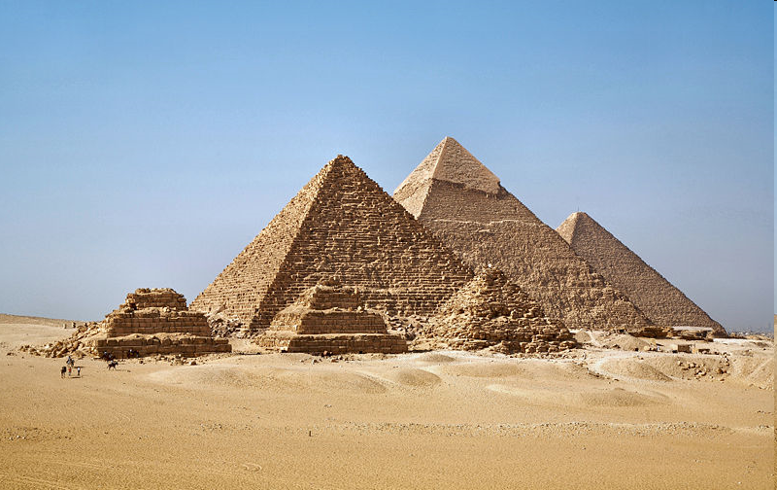
Pyramidy v Gíze
Pyramidy v Gíze dal postavit král Cheops, jeho syn Chefrén a vnuk Menkauré. Největší je Cheopsova neboli Velká pyramida. Měřila 147 m (dnes je menší) a na její stavbu bylo třeba asi 2 300 000 kamenných kvádrů. O tři metry nižší Chefrénova pyramida nyní vypadá vyšší, protože byla postavena na mírně vyvýšeném místě a na jejím vrcholu se dochovaly zbytky původního obložení. Menkauréova pyramida je nejmenší, měří pouze 66 metrů.

Slide 16
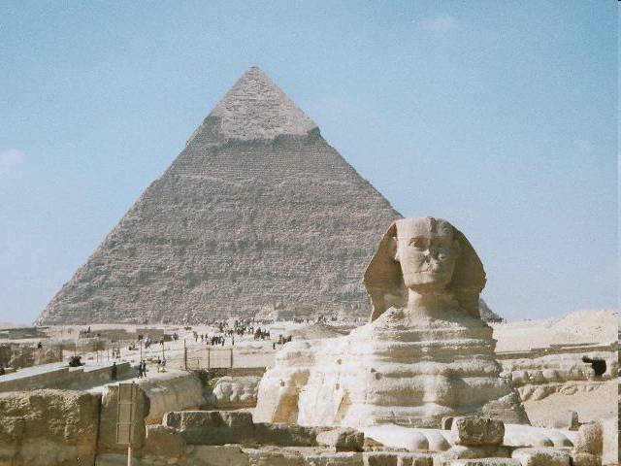
Sfingy
Co je to sfinga? Znáš nějakou, která se dochovala dodnes?
- socha lva s lidskou hlavou, poblíž Cheopsovy pyramidy, má představovat Cheopsova syna

Slide 17
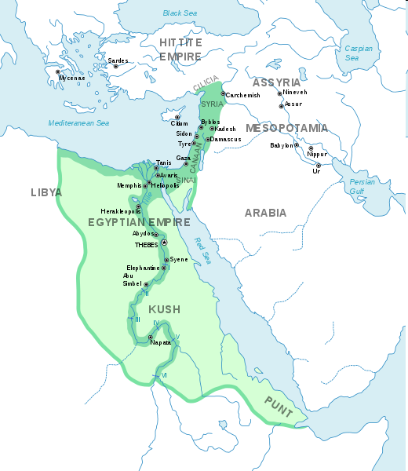
NOVÁ ŘÍŠE (1600–1100 př. n. l.) největší územní rozmach
Rozsah Egypta za vlády Thutmose I. (1504–1492 př. n. l.)

Slide 18
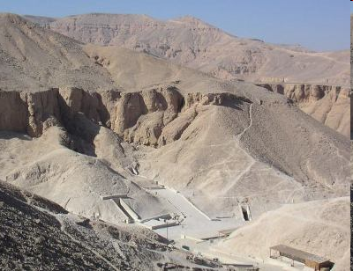
SKALNÍ HROBKY
nahradily pyramidy
vytesané do vápence
poblíž Vésetu v tzv. ÚDOLÍ KRÁLŮ
zdobeny malbami na stěnách a reliéfy

Slide 19
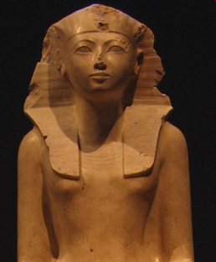
VÝZNAMNÍ VLÁDCI
Hatšepsovet (18. dynastie)
Po smrti svého manžela Thutmose II. převzala poručnictví nad mladým Thutmosem III. Později si přisvojila titul faraona a zmocnila se vlády. Hatšepsovet sice Thutmosovi III. přidělila titul spoluvladaře, ale o vládnutí se starala sama. Vládla Egyptu asi dvacet let, přibližně v letech 1479/1473–1458/1457 př. n. l. Pro posílení své autority se nechávala zpodobňovat s Usirovým vousem a na veřejnosti nosila mužské oblečení. Její vláda byla mírumilovná, podnítila rozkvět obchodu, kultury a věd.

Slide 20
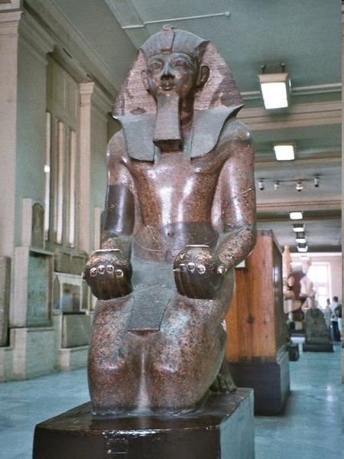
VÝZNAMNÍ VLÁDCI
Thutmose III.
vedl dobyvačné války
za jeho vlády – největší územní rozsah Egypta (na severu k Eufratu, zisk Sýrie, dobývání Núbie)

Slide 21
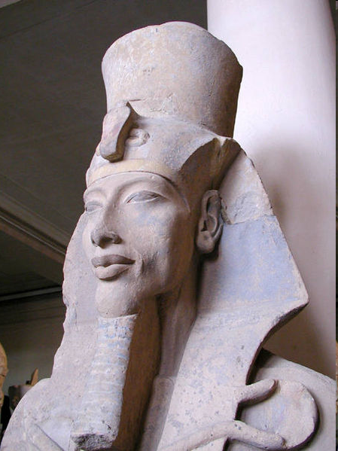
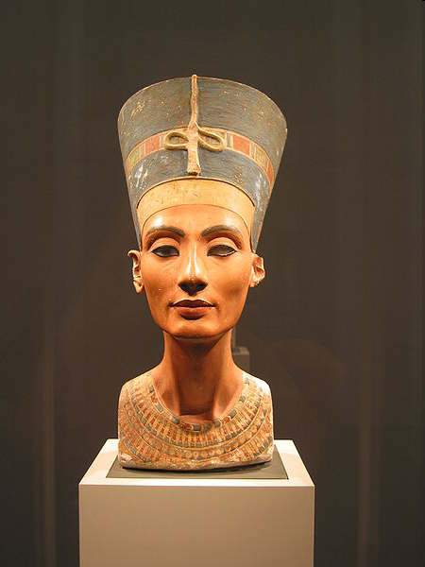
VÝZNAMNÍ VLÁDCI
Achnaton a Nefertiti (18. dynastie)
náboženská reforma – zrušil polyteismus (mnohobožství)
zavedl uctívání jediného boha ATONA – monoteismus

Slide 22
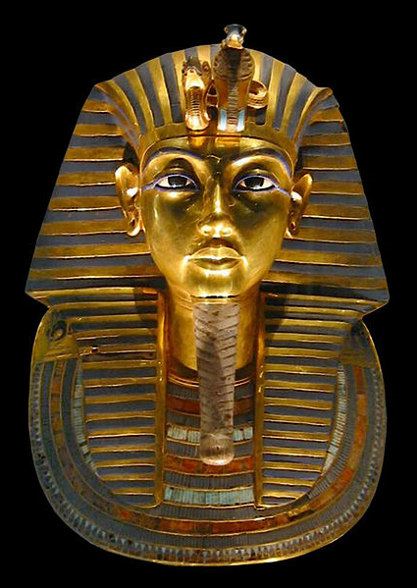
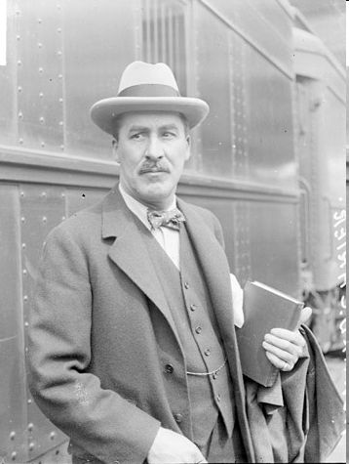
VÝZNAMNÍ VLÁDCI
Tutanchamon
Roku 1922 objevil Angličan Howard Carter nevykradenou Tutanchamonovu hrobku. Největší úžas vzbudila Tutanchamonova pohřební maska z těžkého zlata.

Slide 23
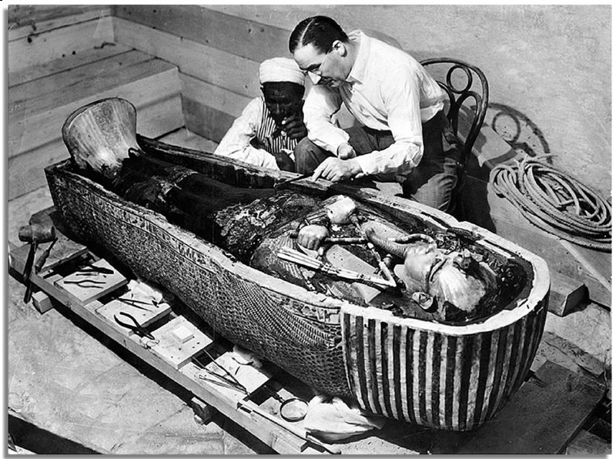

Slide 24
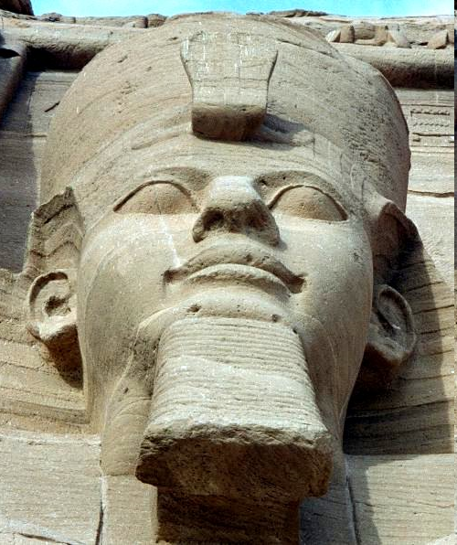
VÝZNAMNÍ VLÁDCI
Ramesse II. (19. dynastie)
války s Chetity o Palestinu a Sýrii
nejstarší dochovaná mírová smlouva na světě (Ramesse II. a Chattušiliš III. ji uzavřeli po bitvě u Kadeše r. 1285 př. n. l.)
smlouva se zachovala v egyptském i chetitském exempláři
dohoda o míru na věčné časy – smlouva nebyla vládci nikdy porušena

Slide 25
VÝZNAMNÍ VLÁDCI
Ramesse II. (19. dynastie)
války s Chetity o Palestinu a Sýrii
nejstarší dochovaná mírová smlouva na světě (Ramesse II. a Chattušiliš III. ji uzavřeli po bitvě u Kadeše r. 1285 př. n. l.)
smlouva se zachovala v egyptském i chetitském exempláři
dohoda o míru na věčné časy – smlouva nebyla vládci nikdy porušena

Slide 26
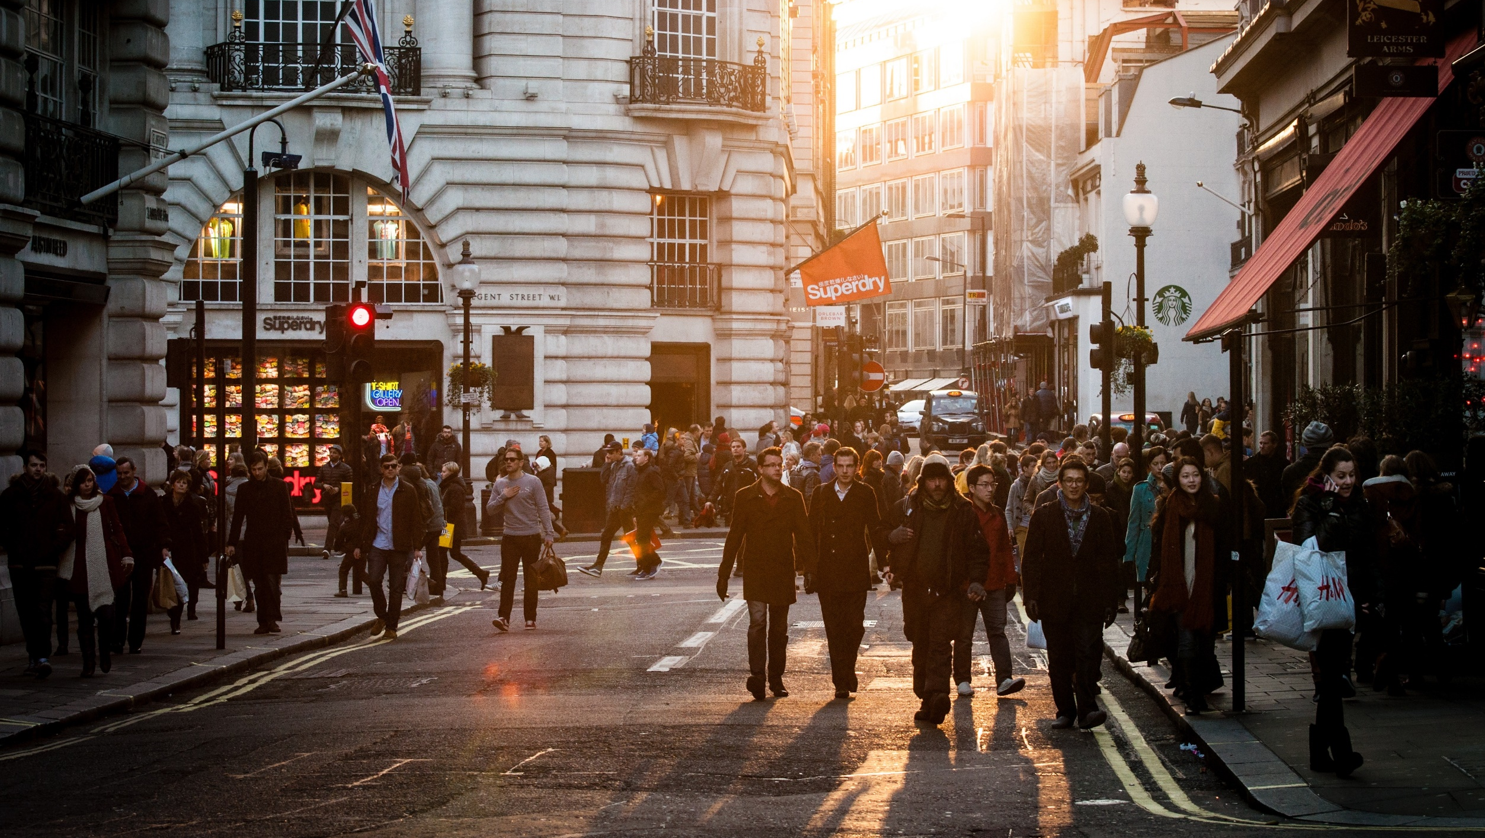
DĚKUJI ZA POZORNOST
Mgr. Pavel Fiala

